Slide 1
成绩
平时成绩（30 %）+ 考试（70 %）
考试
单选题（40 %）+ 计算题（60 %）
范围：书
带计算器

Slide 2
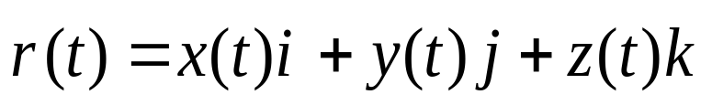
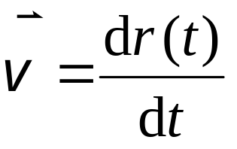
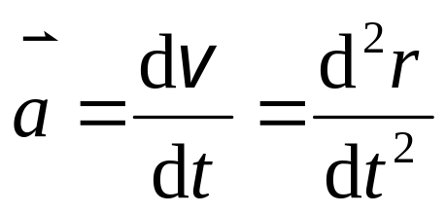
第1章 质点力学
1.1 质点运动学
位置矢量
速度
加速度
直角坐标系（熟练掌握），极坐标系（学会更好）
相对运动 （一般理解）

Slide 3
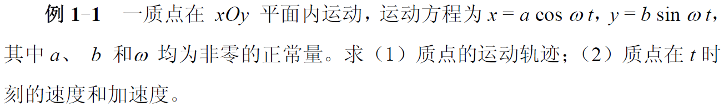
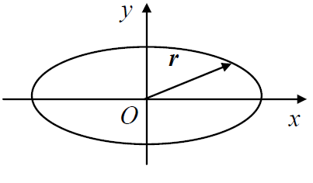
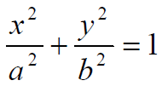
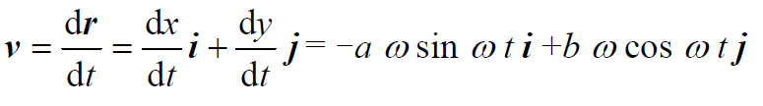
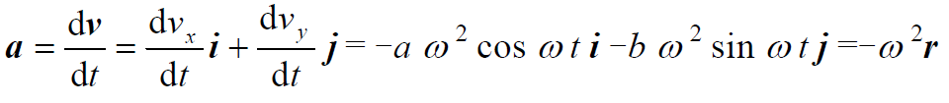
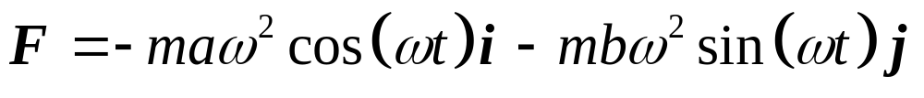
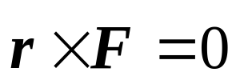
【例】
力
力矩
有心力系统，角动量守恒，力矩为0

Slide 4
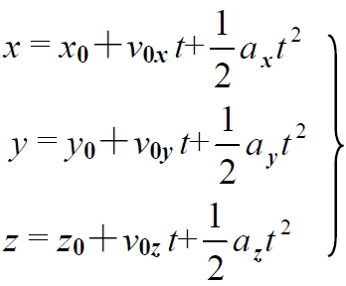
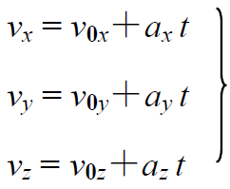
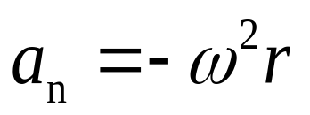
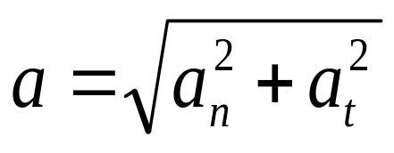
匀加速运动
圆周运动
一般曲线运动（不要求）

Slide 5
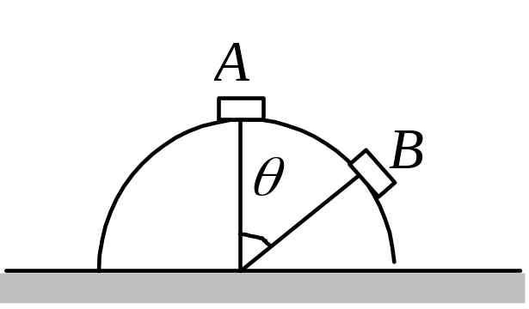
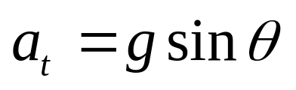
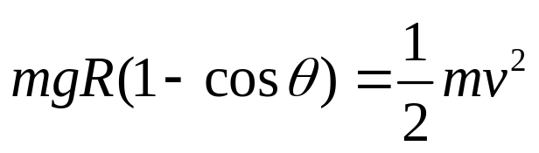
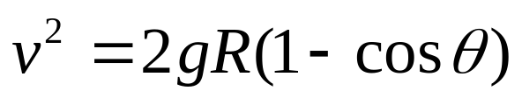
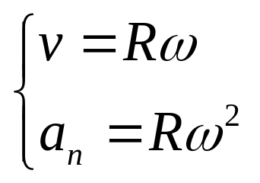
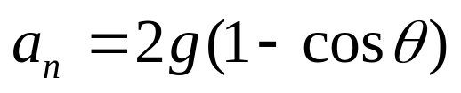
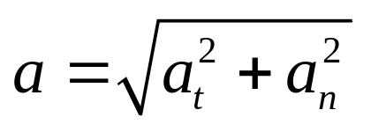
【例】
质点的质量为m，置于光滑球面的顶点A处(球面固定不动)，如图所示。当它由静止开始下滑到球面上B点时，求它的切向加速度与法向加速度
切向加速度：
θ
机械能守恒：

Slide 6
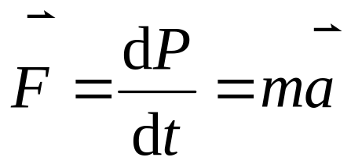
1.2 牛顿定律
牛顿三定律
自然界中的力（一般理解）
牛顿定律的应用（熟练掌握，题是要会算滴！）
1.已知运动求力（微分）
2.已知力求运动（微分方程的初始值问题）
力学相对性原理，非惯性系和惯性力（一般理解）

Slide 7
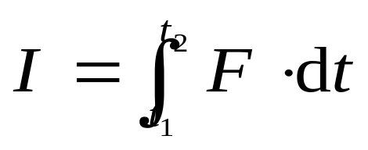
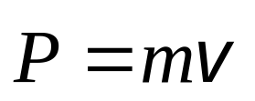
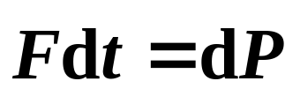
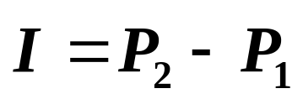
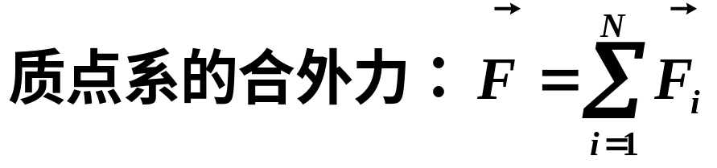
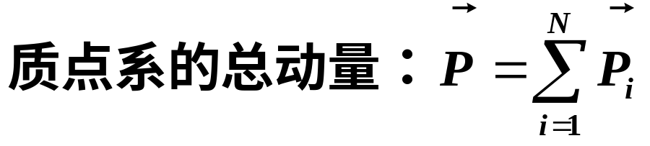
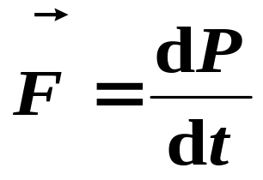
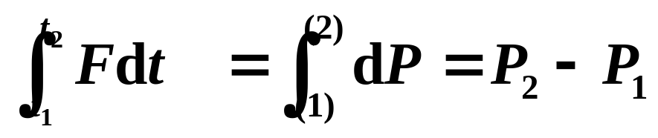
1.3 动量
质点的动量定理
微分形式
积分形式
质点系的动量定理

Slide 8
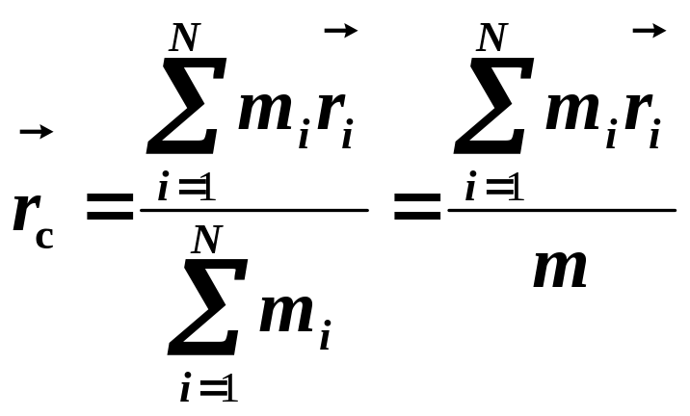
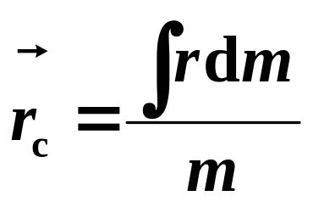
动量守恒定律
质心
质心系（一般理解，学会更好）

Slide 9
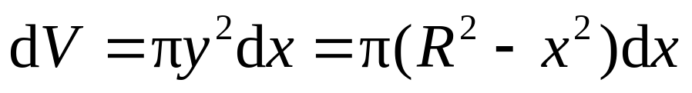
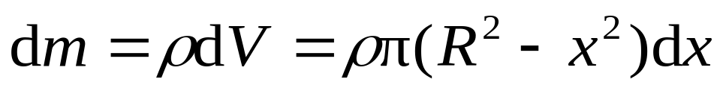
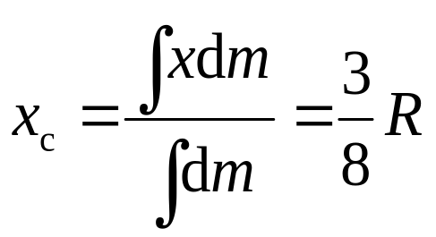
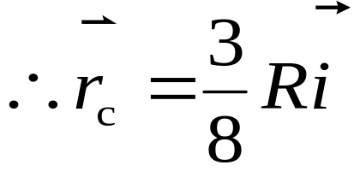
【例】
求一半径为R质量均匀分布的半球的质心位置。
设半球体密度为ρ , 将半球分割成许多厚为dx的圆饼(其质心在x轴上), 任一圆饼体积为
y
R
y
x
O
x
dx
z

Slide 10
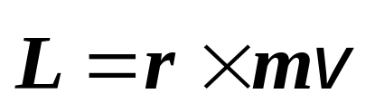
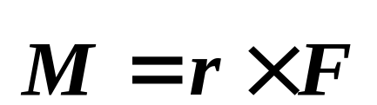
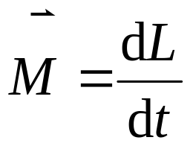
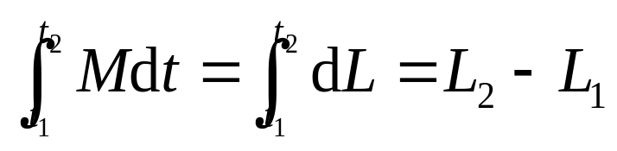
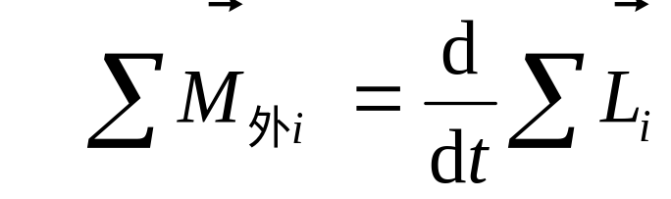
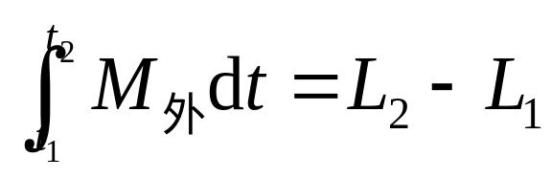
1.4 角动量
角动量、力矩
参考点
质点的角动量定理、角动量守恒
质点系的角动量定理、角动量守恒

Slide 11
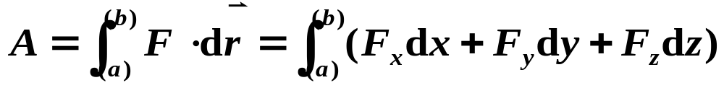
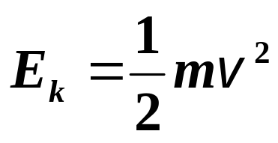
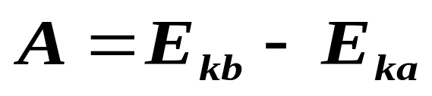
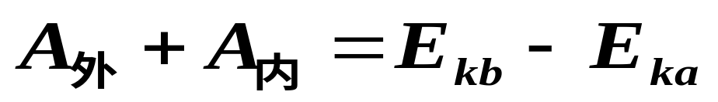
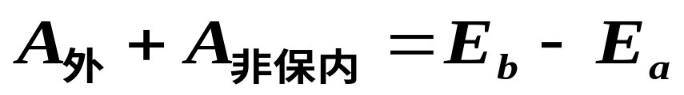
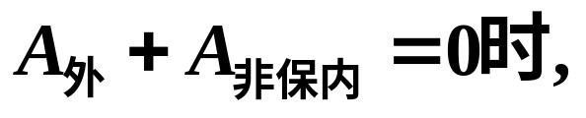
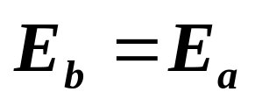
1.5 功和能
功
动能定理
质点
质点系
保守力和势能 重力势能、弹性势能
机械能守恒

Slide 12
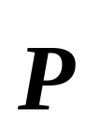










动量守恒, 角动量守恒和机械能守恒条件的对比
守恒量
守恒条件
动量
角动量
机械能
系统
质点
质点系

Slide 13
思路与步骤:
选取合适的系统和坐标系
是否有守恒量
各种定理的积分形式
各种定理的微分形式

Slide 14
一水平圆盘可绕通过其中心的固定竖直轴转动，盘上站着一个人，把人和圆盘取作系统，当此人在盘上随意走动时，若忽略轴的摩擦，此系统守恒量？
【例】
机械能守恒？
人-盘系统存在非保守内力作用
动量守恒？
转轴处受外力作用，故F_{合}不为零
对转轴的角动量守恒？
☺
M=0, L=恒矢量

Slide 15










在光滑桌面上开一小孔，把系在轻绳一端的小球放在桌面上，绳的另一端穿过小孔而执于手中。设开始时小球以速率 v₀ 作半径为 r₀ 的圆周运动 (图)，然后向下缓慢拉绳使小球的转动半径减为 r，求这时小球的速率 v
【例】
解：
v
O
r
绳缓慢拉下，每一瞬时均可看作小球近似作圆周运动。
动量守恒？动能守恒？

Slide 16





【例】
一质点通过一根不可伸长的轻绳连接到O点，绳长为1 m。初始时将绳拉开30度角，并给该质点一垂直于AOB平面的初始速度，为使质点高度不变，则初速度为多大？质点连续两次通过A点所需时间为多少？
O
30
A
B
解：
受力分析A受重力mg和绳的拉力T，
若质点高度不变，则
由此质点所受合力为
T
30
质点高度不变，绳不可伸长，则
此质点做圆周运动，向心加速度为
mg

Slide 17

质点圆周运动周长为2πR，
则连续两次通过A所需时间为

Slide 18




第2章 刚体力学
2.1 刚体的定轴转动
概念 刚体，平动，转动，定轴转动
角速度、角加速度
矢量方向 右手螺旋法则
大小
定轴转动刚体的转动惯量
定轴转动刚体的角动量

Slide 19

2.2 刚体的定轴转动定律及应用
要会算题！
明确转动轴位置。
选定转动的正方向, 注意力矩、角速度、角加速度的正负。
同一方程式中所有量都必须相对同一转轴。

Slide 20



2.3 转动中的角动量
角动量定理
角动量守恒
当
时，
回转仪（不要求）

Slide 21




2.4 刚体定轴转动中的功和能
力矩的功
机械能
动能
重力势能
定轴转动的动能定理

Slide 22


















质点力学与刚体力学物理量和物理规律对比
角位置，角速度，角加速度
转动惯量
力矩
转动定律
角动量
角动量定理
角动量守恒
力矩的功
转动动能
转动动能定理
11. 仅保守内力做功
机械能守恒：仅
保守内力矩做功

Slide 23







【例】
水平桌面上一根匀质细杆，可绕过其中心的轴做定轴转动，转动惯量为J。若有一质量为m的子弹以速度v射入距O点a处并与杆一同运动，求杆转动角速度ω
a
O
·
解：
子弹射入杆的过程中动量、机械能不守恒，角动量守恒
初始时，系统对于O点的角动量为
子弹射入后，系统角动量为

Slide 24












一木块质量为m，通过一根不可伸长的轻绳连接在定滑轮上，定滑轮质量为M半径为R，斜面倾角为θ，忽略摩擦，初始时木块以ω₀角速度与木块共同运动，
问：之后滑轮的角加速度、角速度、角位移，木块的加速度、速度、位移
【例】
(M,R)
θ
木块受力分析
定滑轮
共同运动

Slide 25




即滑轮与木块共同做匀减速运动
对滑轮
对木块
x
此处x₀为木块初始位置，x轴以斜向上为正方向

Slide 26



第4章 气体动理论
4.1 热力学系统 状态 理想气体状态方程
热力学系统、状态
温度，热力学第零定律，温标（一般理解）
理想气体状态方程

Slide 27

4.2 理想气体宏观状态参量的微观本质
理想气体微观模型（一般理解）
理想气体体积、压强的微观解释（一般理解）
理想气体温度的微观解释

Slide 28



4.3 能量均分和理想气体内能
自由度
刚性分子：单原子i=3，双原子i=5，多原子i=6
能量均分
理想气体内能

Slide 29


【例】
在标准状态下，若甲烷和氧气（均视为刚性分子的理想气体）的体积之比为V_{CH4}/V_{O2}=1/2，则其内能之比U_{CH4}/U_{O2}为
解：
V_{CH4}/V_{O2}=1/2
两种气体分子数比为1:2
刚性分子理想气体，能量均分定理给出
⸫ U_{CH4}/U_{O2}=3:5

Slide 30






4.4 麦克斯韦速率分布
分子速率分布函数
归一化
平均速率
平均平动动能
速率小于速率 v 的分子数
速率为 v₁ 到 v₂ 的分子的平均速率

Slide 31






麦克斯韦速率分布律
三个特征速率
最概然速率 v_{p}
平均速率
方均根速率
麦克斯韦速率分布律的实验验证（不要求）

Slide 32
麦克斯韦速度分布律（不要求）
气体分子在力场中的空间分布（不要求）
玻尔兹曼分布律（不要求）
实际气体状态方程（不要求）
平均自由程（不要求）

Slide 33


第5章 热力学基础
5.1 热力学第一定律
准静态过程和过程曲线
改变状态的两种方式
热力学第一定律
状态量，过程量

Slide 34







5.2 体积功和热量的计算
体积功
热量与热容
理想气体定容和定压摩尔热容
热容的深入讨论（不要求）

Slide 35
理想气体从初态O出发，经历两条不同的可逆膨胀途径至相同体积的末态A和B，哪条路径吸热多？
【例】
解：
p
由路径下面积可知：
体积功 A_{OA} > A_{OB}
O
A
B
利用物态方程，知T_{A}>T_{B}
即E_{A}>E_{B}
O
V₁
V₂
V
Q_{A}= A_{OA} + (E_{A}-E_{O})
Q_{B}= A_{OB} + (E_{B}-E_{O})
⸫ Q_{A}- Q_{B}= W_{OA}- W_{OB} + (E_{A}-E_{B}) > 0

Slide 36



5.3 理想气体的三个等值过程
等体过程
等压过程
等温过程
5.4 绝热过程
准静态绝热过程
理想气体的绝热自由膨胀
非静态过程，不可逆，温度不变
节流过程（不要求）

Slide 37
























几个典型过程的总结及热力学第一定律的应用
过程
特征
过程方程
吸收热量Q
系统做功A
内能增量ΔE
等体
等压
等温
绝热
d
Q
=
0

Slide 38







【例】
一定质量的理想气体，从相同的初始状态分别经历准静态等温过程和准静态绝热过程增加压强到相同值，问两个最终状态的密度哪个大
准静态等温过程
密度反比于体积
准静态绝热过程
初始状态相同

Slide 39



最终状态压强相同
比热容比γ>1，即1-1/γ>0，又因为增压p₀/p<1，
因此等温过程的最终气体密度大于绝热过程
等温过程密度随压强线性变化，
绝热过程密度随压强的增加低于线性

Slide 40



5.5 热机 循环
循环过程
ΔE = 0
热机效率
卡诺循环
制冷循环（不要求）

Slide 41
5.6 热力学第二定律
自然过程的方向性（一般理解）
可逆过程、不可逆过程
热力学第二定律 开氏表述、克氏表述，等价性

Slide 42

5.7 热力学第二定律的统计意义
热力学第二定律的微观意义（一般理解）
热力学第二定律的统计意义（一般理解）
热力学概率 玻尔兹曼熵

Slide 43


5.8 克劳修斯熵
可逆过程的条件（一般理解）
卡诺定理（一般理解）
克劳修斯熵
可逆过程
玻尔兹曼熵和克劳修斯熵的关系（一般理解）

Slide 44
5.9 熵增加原理
熵增加原理:
孤立系统的熵永不减少; 若过程是可逆的则熵不变, 若过程是不可逆的则熵增加。

Slide 45










【例】
用克劳修斯熵公式证明理想气体绝热自由膨胀是不可逆过程。
V₁ → V₂
证
理想气体绝热自由膨胀过程温度不变，故可设计一可逆等温过程
P
膨胀前 ( V₁ ，P₁，T，S₁ )
膨胀后 ( V₂ ，P₂，T，S₂ )
终态与初态的熵差为
O
V
实际绝热过程dQ = 0，因此 ，根据克劳修斯不等式，为不可逆过程，熵增加

Slide 46




第1章 振动
1.1 简谐振动的基本特征及描述
简谐振动
速度
加速度
物理量
振幅；周期、频率、角频率；相位、初相
描述方法
振动方程 振动曲线 旋转矢量图
相位差
同相、反相、超前、落后

Slide 47





1.2 简谐振动的能量
势能
动能
总能量不随时间变化
平均值（一般理解）

Slide 48


1.3 简谐振动的合成
同方向同频率简谐运动的合成
合振动仍是简谐运动
合振动加强、减弱
同方向不同频率简谐运动的合成（一般理解）
相互垂直的简谐运动的合成（一般理解）

Slide 49


【例】
己知振动图写出振动方程
x
x(cm)
解: 设振动方程为
4
ϕ
p₂
O
O
2
t(s)
-2
如图可知:A= 4cm
p₁
初相位ϕ和角频率ω可利用旋转矢量法来求
图中可知ϕ = 4π/3或 －2π/3
图中知t =2s时,旋转矢量位于p₂, 旋转矢量由p₁到p₂转过的弧度为7π/6, 历时2s,
∴ωΔt = 7π/6 ω = 7π/12 [rad/s]

Slide 50

第2章 波动
2.1 波动的基本特征 平面简谐波的波函数
波的产生与传播（一般理解）
横波与纵波（一般理解）
波的几何描述（一般理解）
波的特征量
波长、波数、角波数；周期、频率、角频率；波速
惠更斯原理 波的衍射（一般理解）

Slide 51


简谐波
平面简谐波的波函数
1.己知波函数 1)求: A、λ、ω、u;
2)画任一时刻波形图;
3)画任一质元振动图。
2.己知某时刻波形图 1)能写出波函数;
2)画出另一时刻波形图。
3.己知某质元振动图 1)可写出该质元振动方程;
2)写出波函数。
4.求相位差
波动方程（一般理解）

Slide 52

2.2 波的能量
波的能量传播特征（一般理解）
波的能流与能流密度（一般理解）
2.3 波的叠加
波的叠加原理
频率相同
振动方向平行
相位差恒定
相长、相消
相位差
波的干涉
干涉条件
驻波，半波损失，简正模式（一般理解）
2.4 多普勒效应（不要求）

Slide 53






【例】
已知 t = 2 s 时一列简谐波的波形如图，求波函数及 O 点的振动函数。
y(m)
u = 0.5 m/s
解：波函数标准方程
0.5
O
1
2
3
x(m)
由图可知，波长为2
由
得
即
所以波函数为
O 点的振动函数为

Slide 54







第4章 光的干涉
4.1 光源的发光机制 光的相干性（一般理解）
δ = n₂r₂ - n₁r₁称为光程差
4.2 光程差
透镜的等光程性，额外光程差
干涉加强(明纹)
干涉减弱(暗纹)
4.3 杨氏双缝干涉
k＝0, 1, 2, ... 明纹中心
k＝1, 2, 3, ... 暗纹中心

Slide 55


劳埃德镜（一般理解）
干涉条纹的移动
4.4 条纹可见度（不要求）
4.5 分振幅干涉
等厚干涉
k=1,2,3,...明纹中心
k=0,1,2,...暗纹中心
等倾干涉，牛顿环，迈克尔逊干涉仪（一般理解）

Slide 56
【例】
双缝实验中，若单色光源S到两缝S1、S2距离不相等，比如位于图中L或者N点，则观察屏上条纹如何变化？
I
S₁
+1_{L}
非相干叠加
L
•
d /2
0_{N}
M
•
0_{M}
•
0_{L}
N
S₂
−1_{N}
R
D
光源移动使到观察屏上所有点的光程差改变一个常数，所有条纹移动距离相同
与物点反向移动，条纹间距不变。

Slide 57


【例】
上玻璃片向上平移,条纹如何变化?
由条纹间距
所以条纹间距不变
由明纹公式
玻璃移动导致厚度e增加，第k级明纹向棱边移动
条纹向棱边方向移动，条纹间距不变

Slide 58


第5章 光的衍射
5.2.2 半波带法分析夫琅禾费单缝衍射图样
k=1,2,3,...暗
k=1,2,3,...明
当 a∙sinθ = 0时，明条纹
5.2.3 夫琅禾费单缝衍射图样特点
衍射条纹位置、宽度
缝宽的影响
级次的影响
复色光入射，单缝或光源位置移动的影响等等
O
x

Slide 59

5.4.2 光栅衍射图样分析
主极大级数: k = 0, 1, 2, …
5.4.3 光栅光谱
复色光入射
其余部分均为一般理解，X射线衍射不要求

Slide 60


第6章 光的偏振
6.1 光的偏振态（一般理解）
6.2 获得偏振光的方法
偏振片，马吕斯定律
布儒斯特定律
6.3以后均不要求

